Slide 1
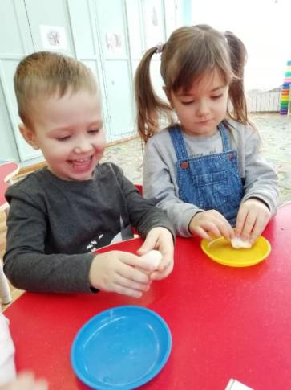
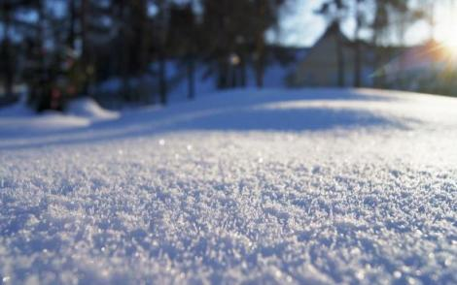
Эксперименты со снегом
II младшая группа

Slide 2
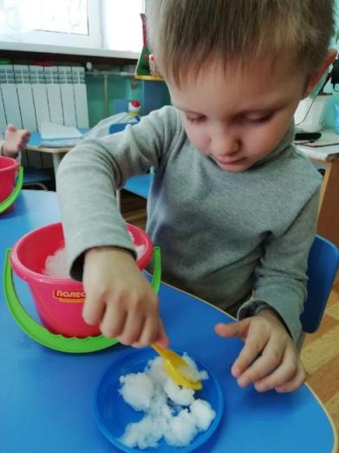
Цель: развивать познавательный интерес ребенка в процессе экспериментирования со снегом.
Задачи:
1. Образовательные:
- обучать детей навыкам экспериментирования со снегом
- формировать представления детей о свойствах снега
- активизировать словарь детей (горячая, теплая, холодный, липкий, белый).
2. Развивающая:
- развивать речь детей посредством общения
- развивать моторику рук детей
- развивать навыки взаимодействия со сверстниками в процессе совместной деятельности.
3. Воспитательная:
- воспитывать любознательность, активность.

Slide 3
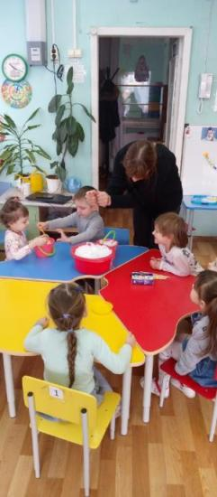
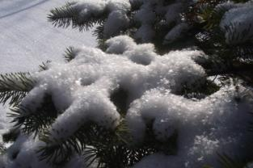
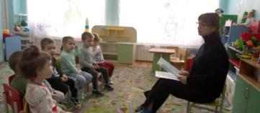
Предварительная работа: экспериментирование со снегом, чтение стихов о зиме и снеге, рассматривание иллюстраций о зиме, наблюдение за снегом на прогулке, разучивание пляски
Интеграция образовательных областей: социально-коммуникативное развитие, познавательное развитие, художественно – эстетическое развитие, речевое развитие
Вид деятельности: общение со взрослым, экспериментирование с веществами, игры со сверстниками под руководством взрослого.

Slide 4
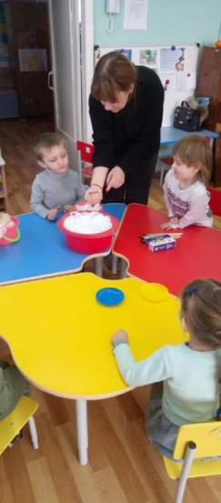
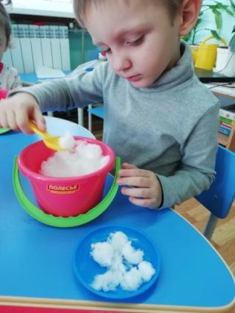
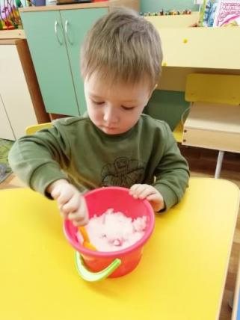
Изучаем свойства снега. Какой он бывает?

Slide 5
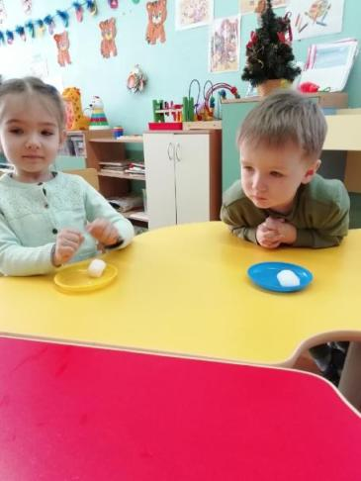


Slide 6
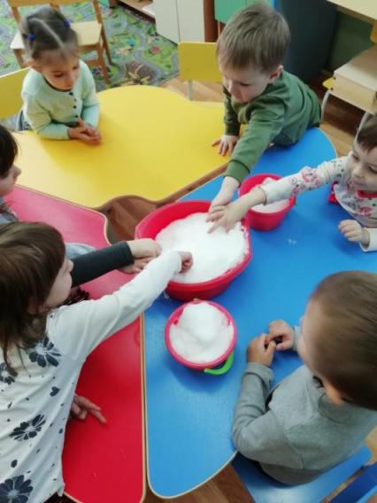
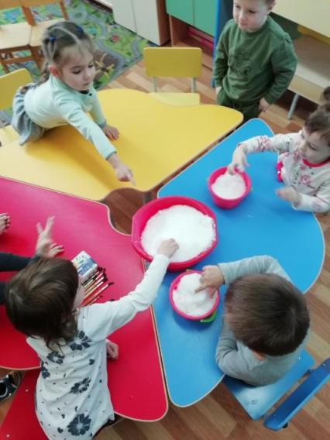

Slide 7
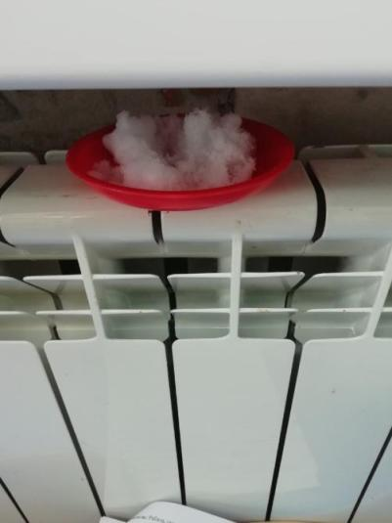
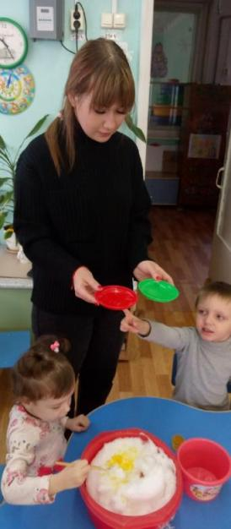
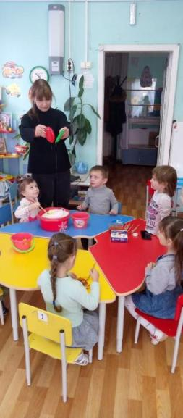
Эксперимент

Slide 8
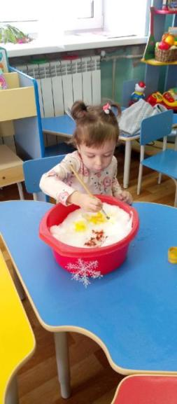
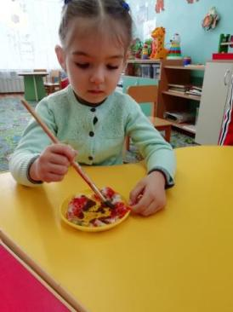
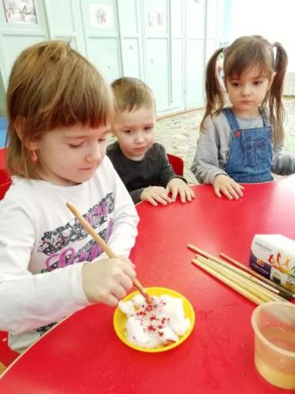

Slide 9
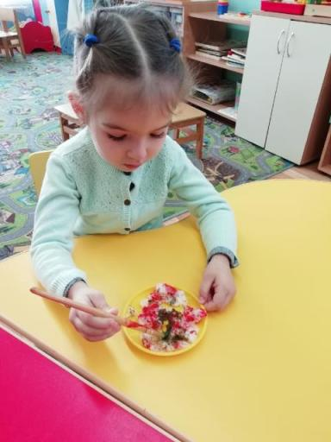
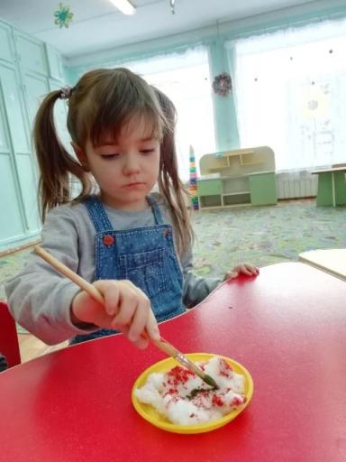

Slide 10
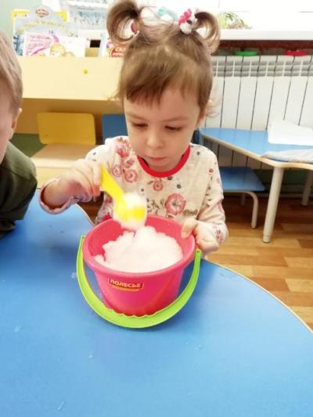
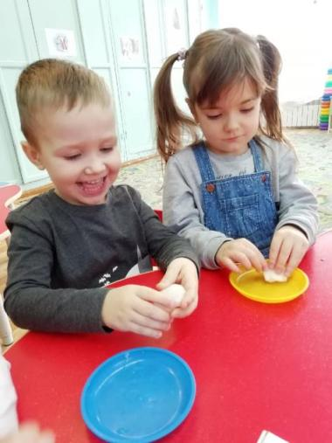

Slide 11
Спасибо за внимание!

